Slide 1
Конспект занятия по лепке из теста в 1 младшей группе
«Бараночки.»

Slide 2
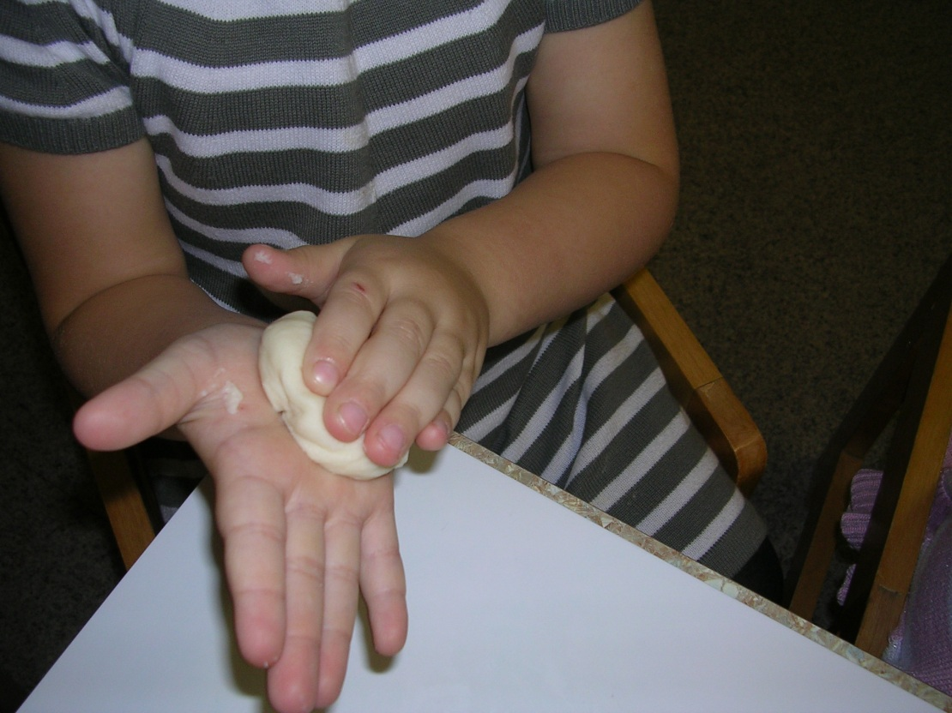
Тесто – это такой материал, который для детской руки более удобен – он мягкий и для ребенка представляет больший интерес, чем пластилин.

Slide 3
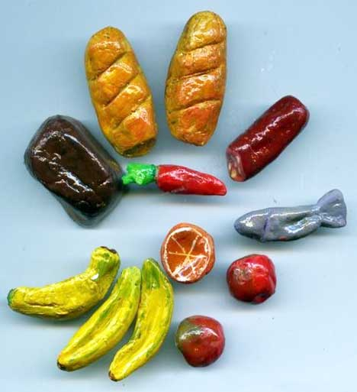
Соленое тесто в последние годы стало очень популярным материалом для лепки.
Поделки из теста - древняя традиция, им находится место и в современном мире, потому что сейчас ценится все экологически чистое и сделанное своими руками. Тесто – материал очень эластичный, легко приобретает форму и изделия из него достаточно долговечны. Работа с ним доставляет удовольствие и радость.

Slide 4
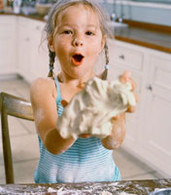
Цель лепки из теста – это получение огромного удовольствия от процесса.

Slide 5
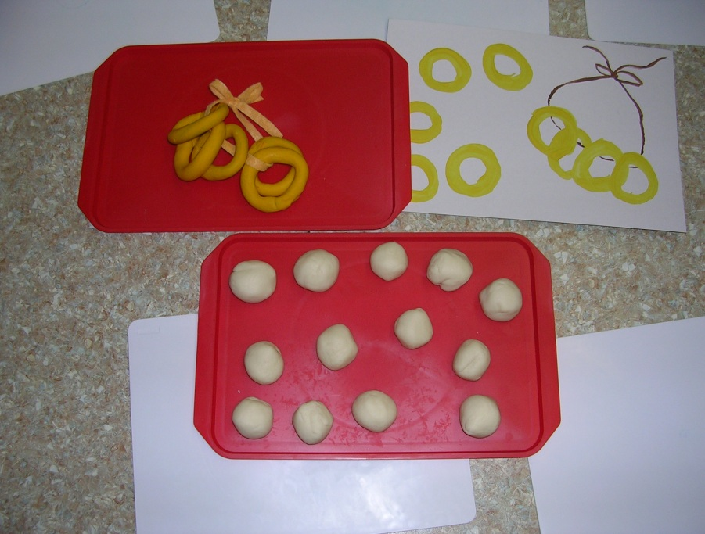
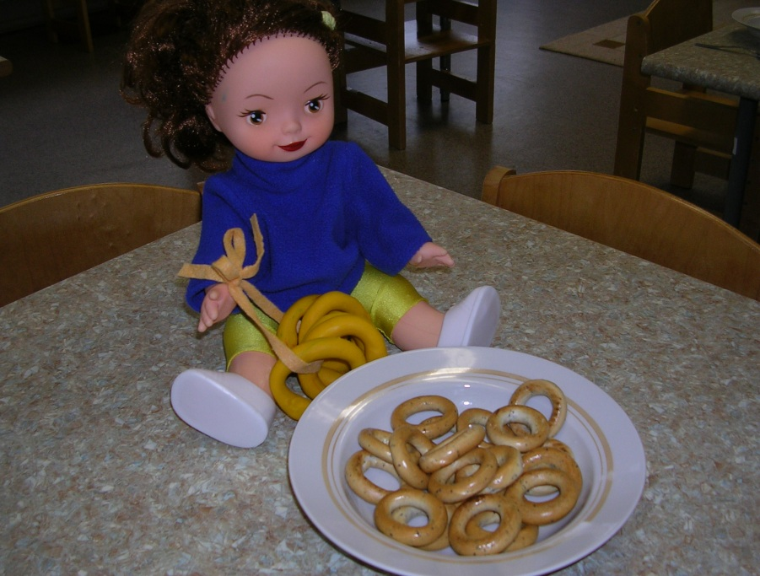
Конспект занятия.
Цель занятия: научить детей действовать по показу – раскатывать из пластилина колбаски и соединять концы колбаски из теста между собой путем придавливания; формировать интерес к работе с тестом; развивать мелкую моторику.
Материалы: тесто соленое, разделенное на кусочки средней величины, натуральные баранки, кукла.

Slide 6
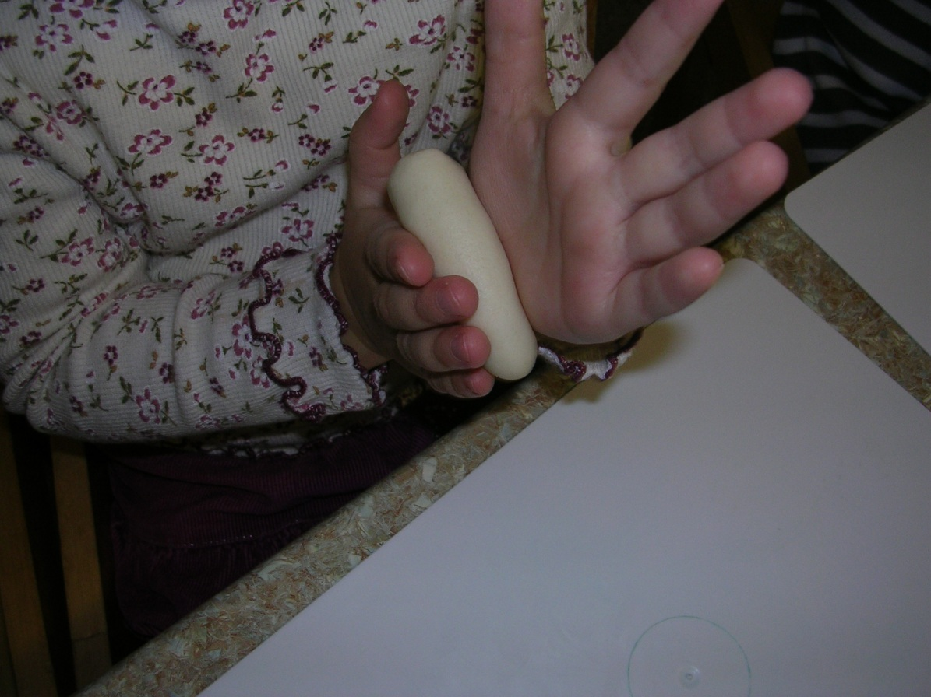
Приемы лепки: раскатывание, соединение концов.

Slide 7
Ход занятия: Воспитатель: посмотрите к нам в гости пришла кукла Маша. Что же она принесла? Это баранка. Вкусная, хрустящая. Проголодалась Маша съела баранку. Говорит: «Еще хочу!» Давайте сделаем бараночки для Маши.
- Посмотрите на баранку, какой она формы?
Затем показываю, как ее сделать: необходимо раскатать колбаску (длина около 10 см, диаметр 1 см) и соединяем концы, чтобы получилось колечко.
Перед тем как мы начнем давайте разомнем наши ручки
Физкультурная минутка:
- Тесто – ручками помнем (сжимаем и разжимаем пальчики)
- И баранку испечем (как будто мнем тесто)
- Сверху смажем сладкою водичкой (круговые движения ладошками по плоскости стола)
- Маком присыпаем мы немножко (сыплем мак обеими руками)
- А потом заварим чай - друга в гости приглашай.

Slide 8
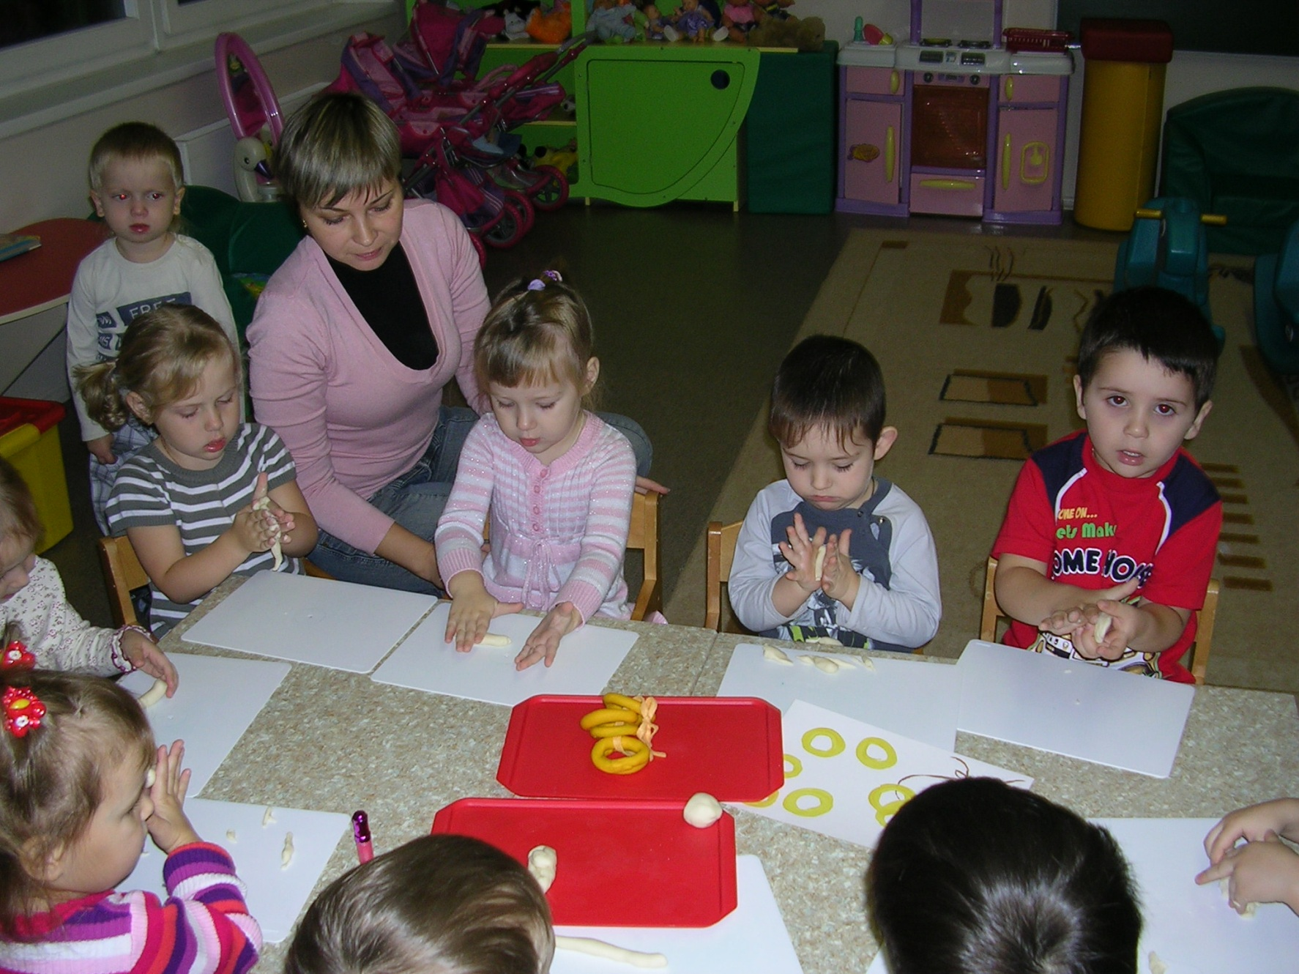

Slide 9
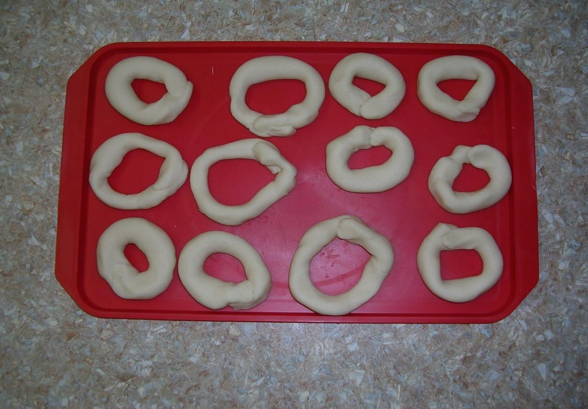
После физкультурной минутки предлагаю детям начать самостоятельное выполнение. Помогаю в случае затруднений.
Готовые бараночки складываем на поднос.

Slide 10
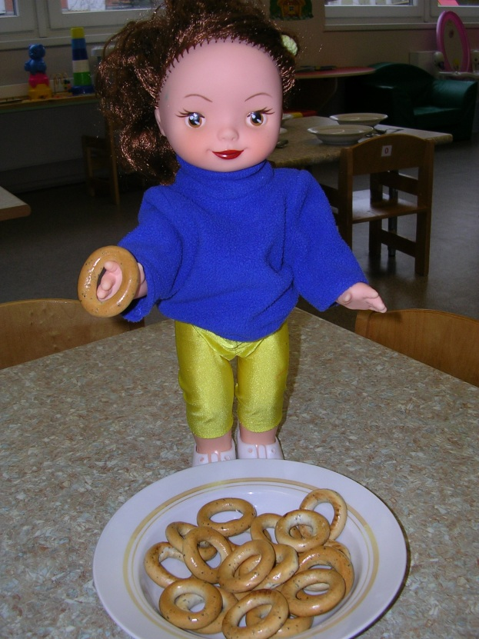
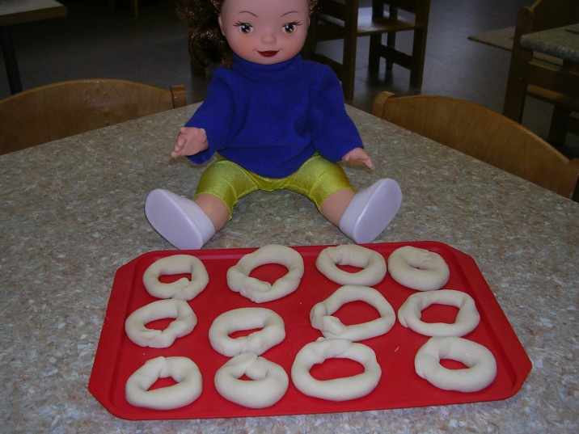
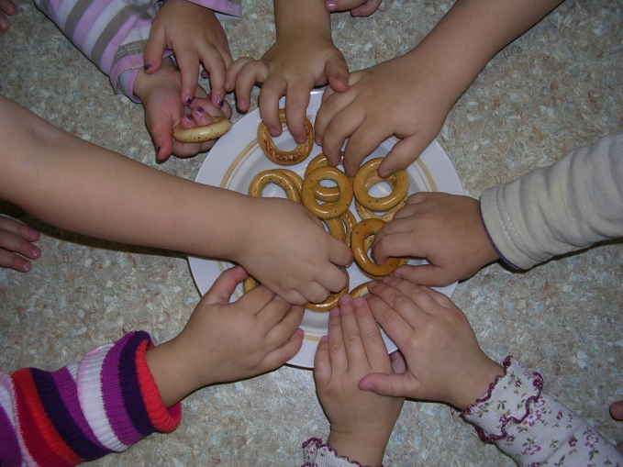
Угощаем куклу Машу получившимися баранками. Маша так рада, ей все так понравилось. Он припасла для всех вас в благодарность за помощь подарочки – бараночки, но перед тем как съесть угощение пойдемте помоем ручки.

